Slide 1


Cannes

Slide 2
Devise
La devise de la commune, est « Qui y vient y vit » en français, traduit en provençal par « Qui li ven li vieù ».

Slide 3
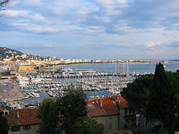
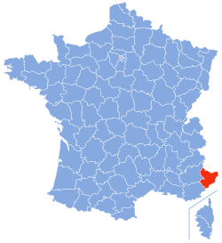
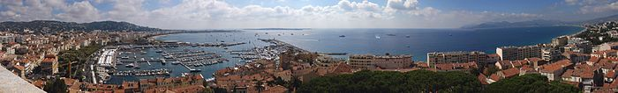
Situation
Cannes est située à l’ouest du département des Alpes-Maritimes sur la Côte d'Azur dans la région Provence-Alpes-Côte d'Azur en bordure de la mer Méditerranée

Slide 4
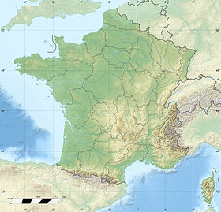
Relief et géologie
La commune de Cannes présente un relief varié, mêlant large plaine alluviale à l’ouest et relief escarpé à l’est et au centre. Un repère géodésique a été placé sur le fort de l’île Sainte-Marguerite, point culminant de l’archipel des îles de Lérins à 106 m.

Slide 5
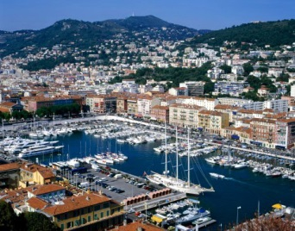
Climat
Cannes est située sur la Côte d'Azur et bénéficie d’un climat méditerranéen aux étés chauds et secs et aux hivers doux et humides. En moyenne annuelle, la température s’établit à 14,6 °C avec une moyenne maximale de 19,2 °C et une minimale de 9,9 °C.

Slide 6
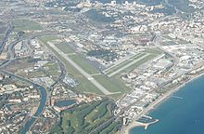
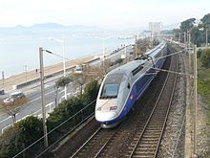
Voies de communication
L’ouest du territoire est traversé par l’autoroute A8 située sur la commune voisine du Cannet, donnant un accès direct au centre-ville. L’intégralité de la commune est traversée par l’ancienne route nationale 7. Le centre-ville est le point de départ de la route Napoléon qui remonte vers Grenoble.

Slide 7
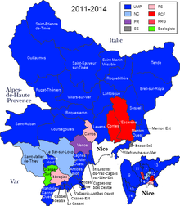
Tendances et résultats politiques
Au regard des résultats électoraux, Cannes apparaît comme une ville politiquement ancrée à droite, comme le reste de la région Provence-Alpes-Côte d'Azur et du département des Alpes-Maritimes avec une forte propension au vote d’extrême droite.

Slide 8
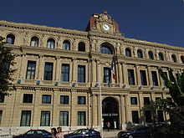
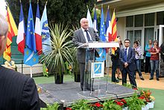
Administration municipale
Cannes est le chef-lieu du canton de Cannes-Centre, du canton de Cannes-Est et comporte une part du territoire du canton de Mandelieu-Cannes-Ouest. Ils sont tous intégrés à l’arrondissement de Grasse et à la huitième circonscription des Alpes-Maritimes.

Slide 9
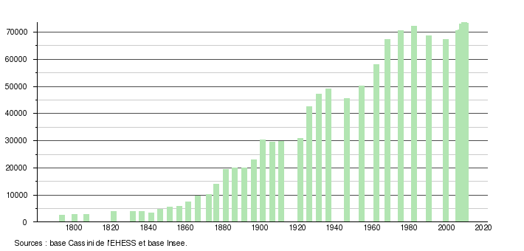
Démographie
La commune de Cannes a connu une évolution démographique relativement linéaire avec cependant quelques accidents. Le premier recensement intervenu en 1793 dénombrait 2626 habitants dans la nouvelle commune. Le dernier recensement établi en 2007 fait état de 78 829 habitants. L’immigration compte pour une part relativement importante dans cette croissance démographique

Slide 10
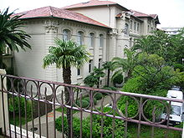
Enseignement
La commune de Cannes est rattachée à l’académie de Nice, elle dispose de 230 classes du primaire98 réparties dans l’école maternelle Bocca Centre, l’école élémentaire Bocca Verrerie et les 15 écoles primaires Bocca Parc, Marcel-Pagnol, Méro, Eugène Vial, les Mûriers, Maurice Alice, Mont Chevalier, Frédéric-Mistral, La Frayère, Jean Macé, les Broussailles, la Croisette, Hélène Vagliano, René-Goscinny et Antoine-de-Saint-Exupéry. La poursuite d’études s’effectue ensuite dans les collèges André Capron, Les Vallergues, Gérard-Philippe, et Les Mûriers, puis dans les lycées Carnot, Jules Ferry, Bristol, Les Coteaux et Alfred-Hutinel. Plusieurs établissements privés complètent l’offre éducative, notamment les écoles catholiques Institut Stanislas, Sainte-Marie-de-Chavagnes, Saint-Joseph et de l’Assomption-Lochabair, l’école juive de Cannes et l’école juive Gan Kerem Manahem et enfin le lycée privé des Fauvettes.

Slide 11
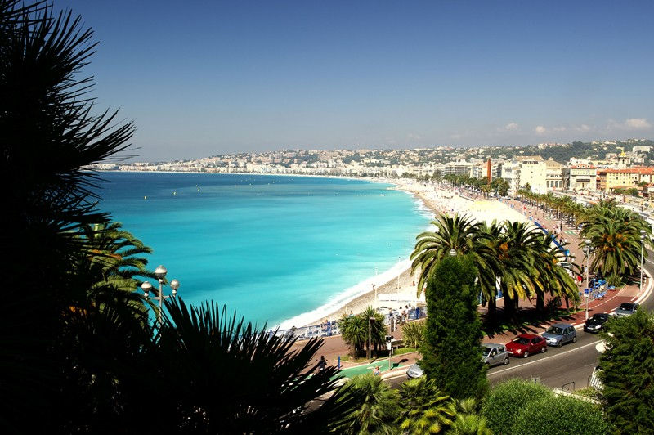
Santé
Cannes dispose sur son territoire d’un centre hospitalier réparti sur 4 sites totalisant 742 lits dans l’Hôpital Pierre Nouveau, la maison de retraite, le centre de gériatrie Isola Bella et les hôpitaux de jour psychiatriques.

Slide 12
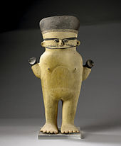
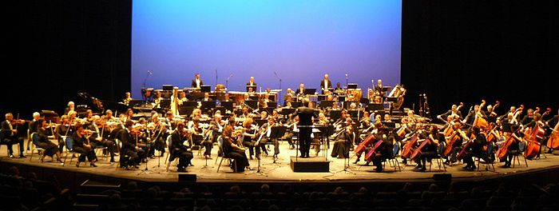
Culture
Les festivals professionnels de cinéma, musique et télévision organisés dans la commune permettent l’accès aux œuvres pour les résidents. Le palais des festivals et des congrès est équipé de 18 auditoriums sur 35 000 mètres carrés. D'autres lieux de diffusion et pratique culturelle sont répartis dans la commune. Deux théâtres sont implantés dans la commune, le théâtre Alexandre III disposant de 176 places et le théâtre du Verseau. La commune a développé le concept « Cannes Université » chargé d’organiser des conférences de vulgarisation.

Slide 13
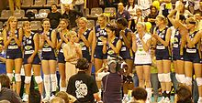
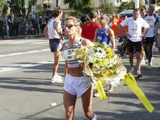
Sports
Diverses installations sont dédiées à la pratique sportive, notamment le palais des Victoires, arène multisports de 4000 places, et le stade Pierre de Coubertin avec ses tribunes pour plus de 12 000 spectateurs. Les stades des Hespérides et Ranguin complètent l’offre dédiée au rugby et à l’athlétisme, comme les complexes Saint-Cassien et Maurice Chevalier. Plusieurs manifestations sportives d’envergure étaient organisées dans la commune comme la course cycliste Grand Prix de Cannes entre 1926 et 1991, et la compétition de golf Cannes Open entre 1984 et 1998.

Slide 14
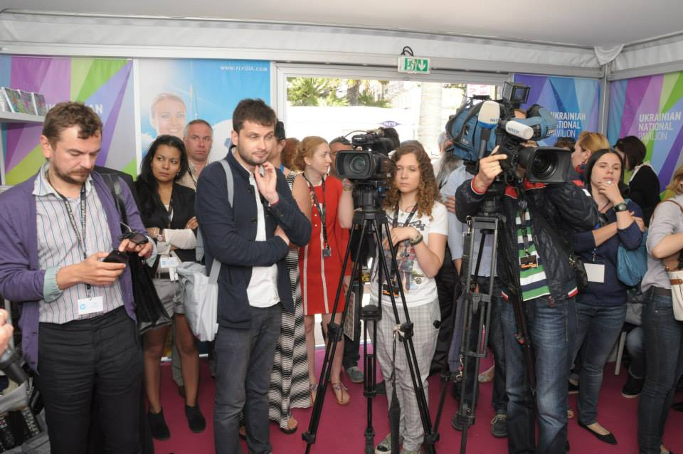
Médias
Le quotidien Nice-Matin diffuse une édition locale spécifique pour Cannes. La commune est aussi dans le bassin d’émission de TMC Monte Carlo et France 3 Côte d’Azur. La municipalité édite en outre plusieurs journaux périodiques dont Cannes Soleil, magazine municipal, Le mois à Cannes, agenda événementiel et des lettres spécifiques par quartier comme Grand bleu concernant le port Pierre Canto. S’ajoutent la station de radio locale Radio Azur Cannes et la chaîne de télévision diffusée sur le réseau câblé Cannes TV.

Slide 15
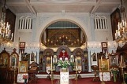




Cultes
Cannes est le siège du doyenné cannois dans le diocèse de Nice, la commune est divisée en deux paroisses catholiques, Saint-Nicolas pour la partie est et Saint-Vincent-de-Lérins pour la partie ouest. Plusieurs communautés religieuses sont installées dans la commune dont les sœurs auxiliatrices, les Sœurs de l’Assomption-Lochabaire et les missionnaires de Notre-Dame.

Slide 16
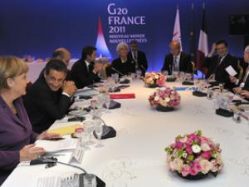
Économie
Cannes est au centre de la zone d'emploi de Cannes-Antibes qui comptait en 2007 401 174 habitants, les cannois représentants 17,66 % du total. Outre les entreprises du pôle aéronautique et spatial et les grands hôtels, la mairie et le centre hospitalier sont parmi les plus importants employeurs de la commune qui comptait en 2007 10 665 entreprises et 39 636 emplois. Cinq marchés sont organisés dans la commune, tous les jours à La Bocca, Forville, Gambetta et aux Allées de la Liberté et tous les mardis et vendredis place Saint Jinjin. La concentration de population et les grandes entreprises entraînent des risques de pollution, comme avec le centre hospitalier, la blanchisserie Belisa, la STP recensés pour leurs importants prélèvements en eau potable et Thales Alenia Space France pour ses rejets de trichloréthylène, de nickel, de plomb et de déchets dangereux.

Slide 17


Emploi, revenus et niveau de vie
En 2007, le taux de chômage dans la commune était fixé à 14,8 % de la population active communale. Une proportion de travailleurs, nettement moindre que dans le reste du pays, comportait des ouvriers, mais beaucoup plus étaient classifiés dans la catégorie des employés. En 2007, le revenu net imposable moyen s’élevait à 23 406 euros mais 46,5 % de la population était non imposable. Le revenu fiscal médian par ménage était de 16 636 euros, ce qui plaçait la commune au 15 406 e rang parmi les 30 687 communes de plus de cinquante ménages que compte le pays. La même année, d’après une étude de Citi Private Bank, Cannes était la commune la plus chère de France pour le prix de l’immobilier de luxe, avec 15 000 euros du mètre carré. Elle se plaçait au sixième rang, devant Saint-Tropez, Nice, Deauville, La Baule, Biarritz, Vernon, Dinard, Évian et Paris. En 2006, 1 734 contribuables étaient assujettis à l’impôt de solidarité sur la fortune avec un patrimoine moyen de 1 715 382 € soit plus que la moyenne nationale.

Slide 18





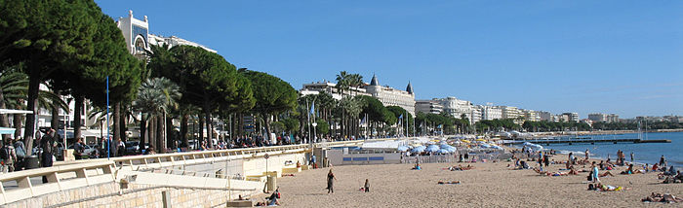
Tourisme
Située sur la Côte d'Azur au climat clément, classée station climatique depuis le 20 février 1915, dotée d’infrastructures assurant un accès facile et organisatrice de congrès et festivals d’envergure internationale, la commune dispose sur son territoire de 100 hôtels totalisant 5 320 chambres, dont 27 étaient classés quatre étoiles ou plus dont des hôtels de renom comme le Martinez, le Carlton, le Majestic, le Grand Hôtel, le Palais Stéphanie et le Radisson blu 1835 Hotel & Thalasso. La commune dispose aussi de trois casinos, le « Palm Beach » géré par le groupe Partouche et le « Croisette » et « Les Princes » géré par le groupe Lucien Barrière. Un terrain de camping trois étoiles dispose en plus de 220 places. Cependant, la commune apparaît être une commune majoritairement résidentielle à l’année puisque seulement 36,5 % des logements étaient des résidences secondaires en 2007.

Slide 19
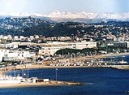
Industrie aéronautique et spatiale
À l’ouest de la commune, dans le quartier de La Bocca, est installé l'établissement cannois de Thales Alenia Space France (anciennement SNIAS-aerospatiale puis Alcatel Space en 1998 puis Alcatel Alenia Space en 2005) qui est devenu progressivement le premier constructeur de satellites en Europe. C’est en particulier à Cannes que sont réalisés tous les satellites Météosat et la série de satellites de communication Spacebus. C’est la première industrie des Alpes-Maritimes, plus de 2500 personnes soit 2000 employés et plus de 500 prestataires.

Slide 20

Agriculture
En 2000, 15 exploitations agricoles étaient encore actives dans la commune occupant 47 hectares intégralement dédiés au maraîchage et employaient 78 personnes.

Slide 21
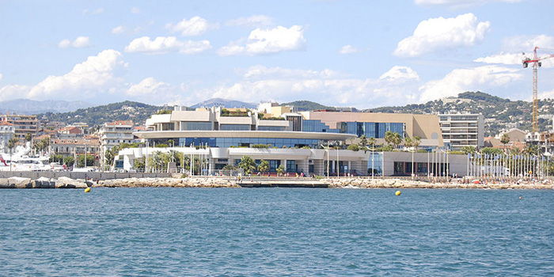
Palais des festivals et des congrès
Cannes est mondialement connue pour accueillir dans son vaste Palais des festivals et des congrès le festival de Cannes, En parallèle du festival est organisé le marché du film de Cannes durant lequel est négociée la distribution des œuvres présentées. Dotée d’infrastructures de grande ampleur, elle accueille aussi d’autres manifestations à rayonnement international dont en janvier le marché international de l'édition musicale depuis 1967 ouvert chaque année par les NRJ Music Awards, en février le festival international des jeux depuis 1987 pendant lequel est organisé le festival de scrabble francophone, en mars le marché international des professionnels de l'immobilier, en avril le marché international des programmes de télévision, en juin le festival international de la publicité depuis 1954, en septembre le festival de la plaisance depuis 1978, le Symposium international de l’eau depuis 1998, faisant de cette commune la deuxième ville de congrès en France après Paris. Elle a aussi accueilli en 1959 et 1961 le concours Eurovision de la chanson dans la précédente enceinte du palais des festivals. De nombreux festivals, spectacles et évènements thématiques temporaires sont en outre organisés dans les diverses structures dont dispose la commune.

Slide 22

Festival du film
Le festival de Cannes, fondé en 1946 sur un projet de Jean Zay169, ministre de l'Éducation nationale et des Beaux-arts du Front populaire, et appelé jusqu’en 2002 le Festival international du film, est un festival de cinéma international se déroulant chaque année à Cannes (Alpes-Maritimes, France) durant douze jours. Il est devenu, au fil des années, le festival de cinéma le plus médiatisé au monde170, notamment lors de la cérémonie d'ouverture et la montée des marches : le tapis rouge et ses vingt-quatre « marches de la gloire »171. Chaque année, durant la seconde quinzaine de mai, des cinéastes et des milliers de journalistes se déplacent à Cannes. Les principales projections ont lieu au Palais des festivals et des congrès. Parallèlement au Festival, plusieurs sections ont été créées au fil des ans. Parmi elles, on retrouve la Quinzaine, la Cinéfondation, la Semaine de la critique, Un certain regard, et surtout le Marché du film de Cannes, le premier au monde, en importance, avec 11 000 participants.

Slide 23
Les producteurs et distributeurs y trouvent des partenaires pour le financement de leurs projets de films, et vendent les œuvres déjà tournées aux distributeurs et télévisions du monde entier.
Ce Festival, manifestation touristique et mondaine173, a été créé pour récompenser le meilleur film, le meilleur réalisateur ou le meilleur acteur et la meilleure actrice d'une compétition internationale de films. Plus tard, d'autres prix décernés par un jury de professionnels, d'artistes et d'intellectuels, sont apparus, comme le Prix du Jury, le Grand Prix et surtout la Palme d'or. Aujourd'hui, la sélection officielle se veut le reflet de la production cinématographique mondiale. La compétition met généralement en exergue le cinéma d'auteur ou de recherche.

Slide 24

Festival de la plaisance
Plus grand salon à flots d'Europe, proposant des essais en mer, et premier rendez-vous dans le calendrier du nautisme international le Festival de la plaisance de Cannes se déroule annuellement en trois lieux, le Vieux-Port, le port Pierre-Canto et l'espace Riviera du palais des festivals et des congrès, durant six jours à la mi-septembre. La 35e édition de 2012 rassemblait 438 exposants (222 nationaux et 216 internationaux) et 45 155 visiteurs.

Slide 25
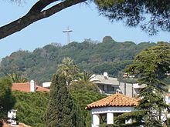
Patrimoine naturel
La commune de Cannes a été récompensée par quatre fleurs au concours des villes et villages fleuris. Elle bénéficie du plusieurs parcs et jardins répartis sur le territoire, dont la butte de Saint-Cassien, le jardin de la Ferme, les squares Barthélémy, d’Aurèle, Sainte-Rosalie, de Morès, Frédéric Mistral, Reynaldo Hahn, du 8 mai 1945, de Verdun, Méro, des Frères Gaudino Joly, René Cassin et Léo Callandry, les jardins du Suquet, de la Riviera, Albert Ier, des Hespérides, de la Villa Rothschild, du Périer et des Oliviers. Le Parc naturel forestier de la Croix-des-Gardes a été classé espace naturel sensible par le département et le conservatoire du littoral. Les îles de Lérins sont intégrées à une vaste zone du réseau Natura 2000. Plusieurs sites de la commune ont fait l’objet d’un classement au titre de zone naturelle d'intérêt écologique, faunistique et floristique dont le vallon et le rocher de Roquebillière, les îles de Lérins, la plaine de la Siagne et la butte de Saint-Cassien. En 2010, la commune a été récompensée par l’écolabel Pavillon Bleu d'Europe comme son port Pierre-Canto.

Slide 26




Monuments historiques
Seize sites et édifices sont protégés au titre des monuments historiques, parmi lesquels des villas comme la villa Domergue inscrite le 19 septembre 1990 et la villa Romée inscrite le 25 mars 1994. L’hôtel Carlton a été inscrit le 10 octobre 1984. Le kiosque à musique des Allées de la Liberté a été inscrit le 3 avril 1990. La batterie de la Convention a été inscrite le 6 juin 1933. La tour du Suquet a été classée le 28 juillet 1937. Le monastère fortifié de l’île Saint-Honorat a été classée dès 1840, les fours à boulets voisins ont été classés le 22 octobre 1908. Le fort royal de l'île Sainte-Marguerite a été classé le 27 juillet 1927

Slide 27




Patrimoine balnéaire
De nombreuses villas construites au xixe siècle ont été recensées au titre du patrimoine balnéaire et inscrites à l'inventaire général du patrimoine culturel. Elles étaient entourées de jardins botaniques qui subsistent encore et qui sont les témoins du mouvement d'acclimatation engagé vers 1850 notamment sur la Côte d'Azur : Villa Bagatelle, Villa Excelsior, Villa Soligny, Villa La Cava, Villa Rothschild (classée le 22 juillet 1991), Villa Hollandia, Villa Fiorentina, Villa Éléonore-Louise, Château Sainte Anne ou Château de la Croix des Gardes. Le parc de la Villa Champfleuri a été inscrit le 3 avril 1990. Le parc du Château Vallombrosa a été inscrit le 10 juin 1993. Certains parcs botaniques de villas célèbres ont disparu, car ils ont été lotis : c'est le cas de celui de la Villa Valetta et Camille-Amélie (1878). Cet espace fut constitué par un industriel du textile lyonnais, Camille Dognin. D'autres demeures et parcs remarquables ont également disparu : le Château Saint-Georges dont le parc est créé par un jardinier anglais réputé, John Taylor (1834-1922), la Villa Les Lotus, la Villa Springland, la Villa Victoria construite à la demande de Sir Thomas Robinson Woolfield par l'architecte Thomas Smith ou la Villa des Dunes construite par l'architecte Charles Baron.

Slide 28




Patrimoine religieux
L'église Notre-Dame-de-l'Espérance et la chapelle Sainte-Anne, ancienne chapelle castrale et actuelle salle d'exposition des instruments de musique du monde du musée de la Castre au Suquet, ont fait ensemble l'objet d'un classement au titre des Monuments historiques, comme les chapelles de la Trinité et Saint-Sauveur sur l'île Saint-Honorat. La chapelle des Pénitents noirs, rue de la Miséricorde quant à elle, est inscrite aux Monuments historiques. De nombreuses autres églises ou chapelles ont été recensées au titre du recensement du patrimoine balnéaire de Cannes et inscrites à l'inventaire général du patrimoine culturel.

Slide 29
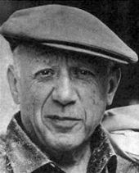

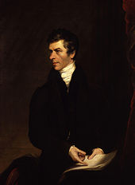

Personnalités liées à la commune
Nombre de personnalités sont nées à Cannes. D'autres, liées aux communautés anglaise ou russe, installées dans les résidences de villégiature qu'ils ont construites, arrivés à la suite de Lord Brougham à partir du XIXe siècle, ou fuyant la Révolution russe au début du XXe siècle, ont vécu et sont mortes à Cannes ; leurs descendants y sont parfois nés et y vivent parfois encore. Des personnalité politiques exerçant un mandat local ou des artistes, attirés par la lumière de la côte d'Azur, s'y sont parfois installés, plus ou moins durablement, comme Pablo Picasso dont la villa se trouvait entre 1955 et 1961 dans le quartier de la Californie. D'autres encore, simplement de passage, souvent envoyées en convalescence par la faculté, sont mortes dans la station climatique, des suites de leur maladie ou dans des circonstances diverses, faisant mentir la devise de la ville de Cannes qui dit en provençal : « Qui li ven li vieù », traduit en français par : « Qui y vient y vit ». Certaines de ces personnalités sont inhumées au Cimetière du Grand Jas.

